Slide 1
注意力与记忆机制
《神经网络与深度学习》
https://nndl.github.io/

Slide 2
通用近似定理
由于优化算法和计算能力的限制，神经网络在实践中很难达到通用近似的能力。
网络不能太复杂（参数太多）
如何提高网络能力
局部连接
权重共享
汇聚操作
？
外部记忆
注意力
Notes:
简单循环神经网络存在长期依赖问题
（ LSTM网络）引入一个近似线性依赖的记忆单元来存储远距离的信息。
记忆单元的存储能力和其大小相关。如果增加记忆单元的大小，网络的参数也随之增加。

Slide 3
大脑中的注意力
人脑每个时刻接收的外界输入信息非常多，包括来源于视觉、听觉、触觉的各种各样的信息。
但就视觉来说，眼睛每秒钟都会发送千万比特的信息给视觉神经系统。
人脑通过注意力来解决信息超载问题。

Slide 4
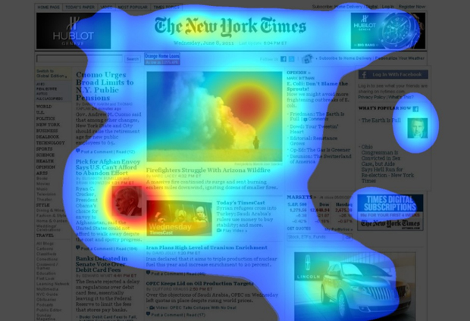
注意力示例

Slide 5
注意力示例
当一个人在吵闹的鸡尾酒会上和朋友聊天时，尽管周围噪音干扰很多，他还是可以听到朋友的谈话内容，而忽略其他人的声音。
同时，如果未注意到的背景声中有重要的词（比如他的名字），他会马上注意到。
鸡尾酒会效应

Slide 6
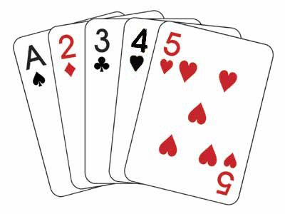
注意力实验
所有黑色牌的数字之和为多少？

Slide 7
如何实现？
自下而上
自上而下
汇聚（pooling）
会聚（focus）

Slide 8
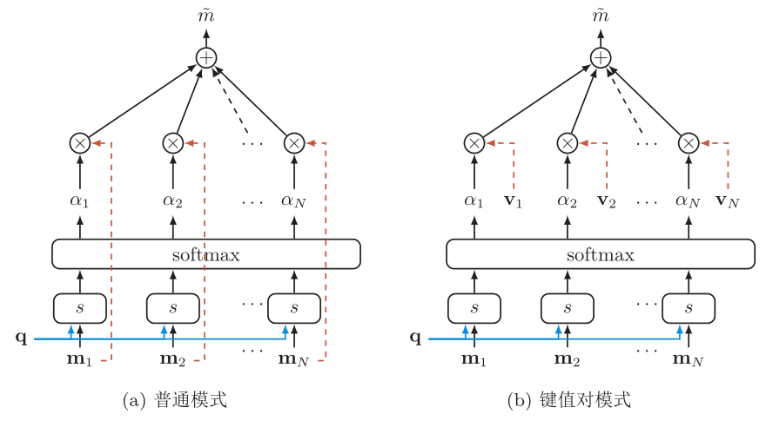
注意力模型

Slide 9
大脑中的记忆
记忆：外界信息在人脑中的内部表示
记忆过程
工作记忆（短期记忆）
情景记忆
结构记忆（长期记忆）
特点：联想记忆（Associative Memory）

Slide 10
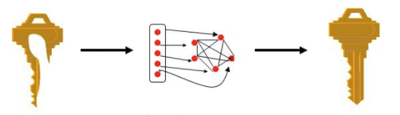
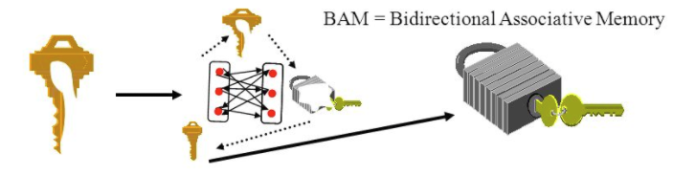
联想记忆
自联想
异联想

Slide 11
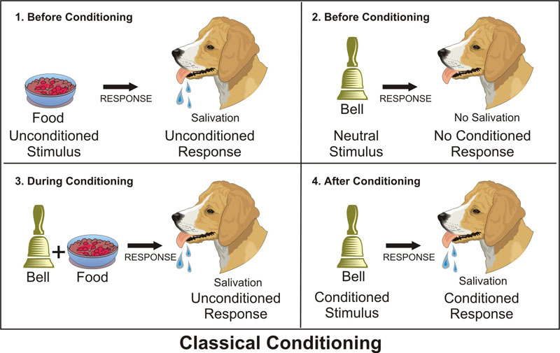
如何实现联想记忆？

Slide 12
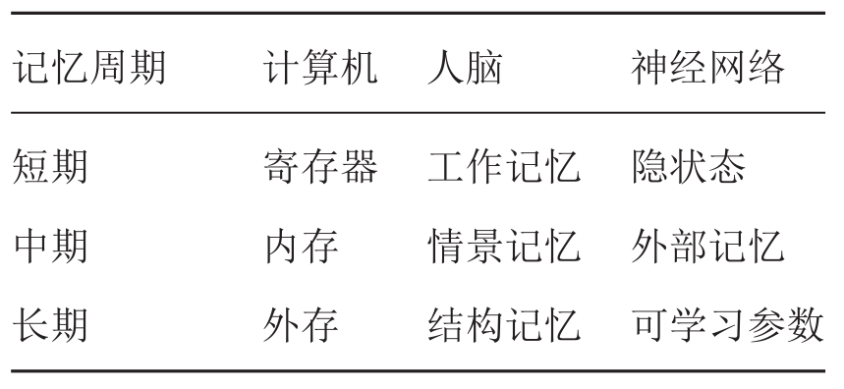
不严格的类比

Slide 13
实验
请尽力记住所有的字母
E P G L A K S
L O D T M X H R U

Slide 14
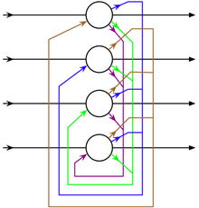
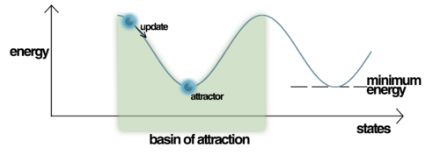
Hopfield网络

Slide 15
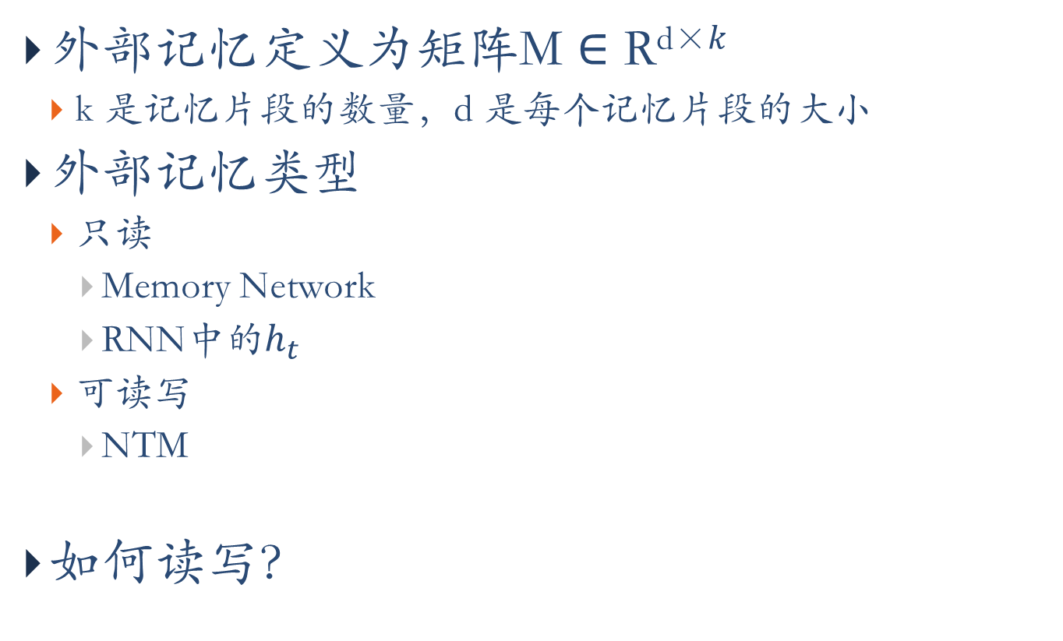
外部记忆
外部记忆定义为矩阵$\text{M}∈\text{R}\text{d}\text{×}k$
k 是记忆片段的数量，d 是每个记忆片段的大小
外部记忆类型
只读
Memory Network
RNN中的$h_{t}$
可读写
NTM
如何读写？
注意力机制

Slide 16
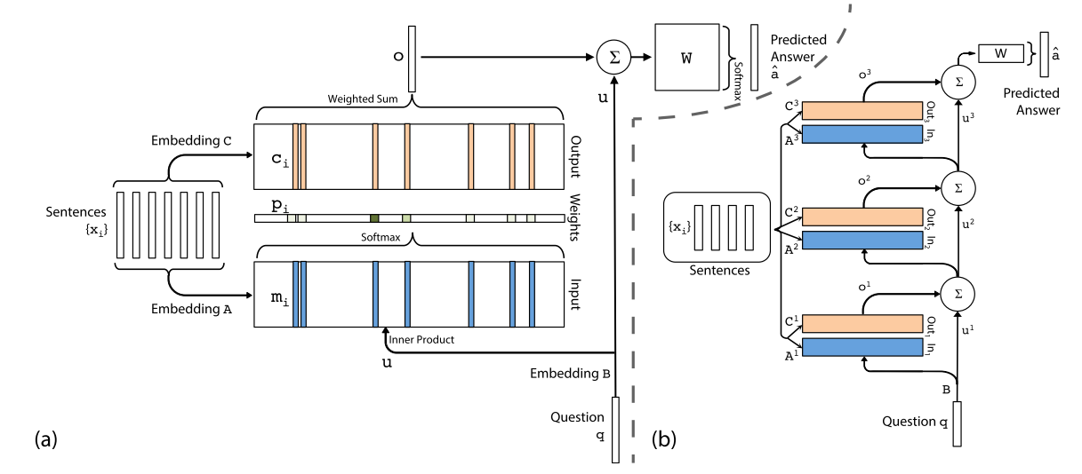
记忆网络
Sukhbaatar, S., Szlam, A., Weston, J., & Fergus, R. (2015). End-To-End Memory Networks, 1–11. http://arxiv.org/abs/1503.08895

Slide 17
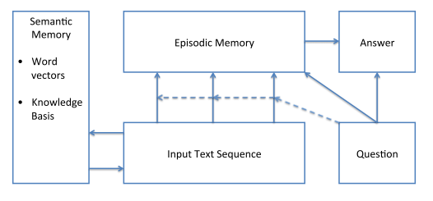
Dynamic Memory Networks

Slide 18
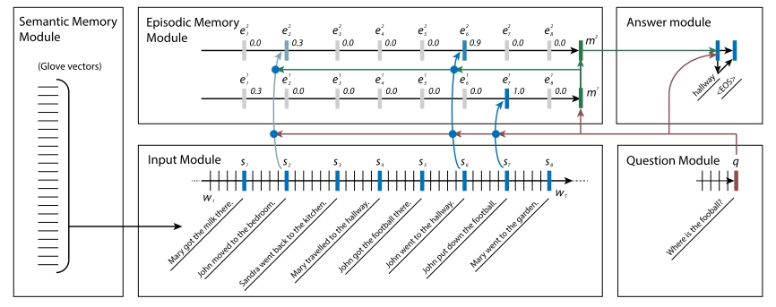
Dynamic Memory Networks

Slide 19
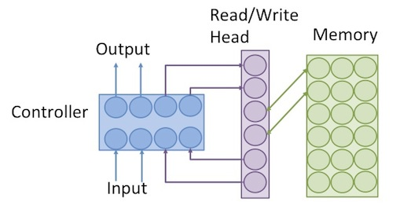
神经图灵机
组件
控制器
外部记忆
读写操作
整个架构可微分
图片来源：http://cpmarkchang.logdown.com/posts/279710-neural-network-neural-turing-machine
Graves, A., Wayne, G., & Danihelka, I. (2014). Neural Turing Machines. Arxiv, 1–26. http://arxiv.org/abs/1410.5401

Slide 20
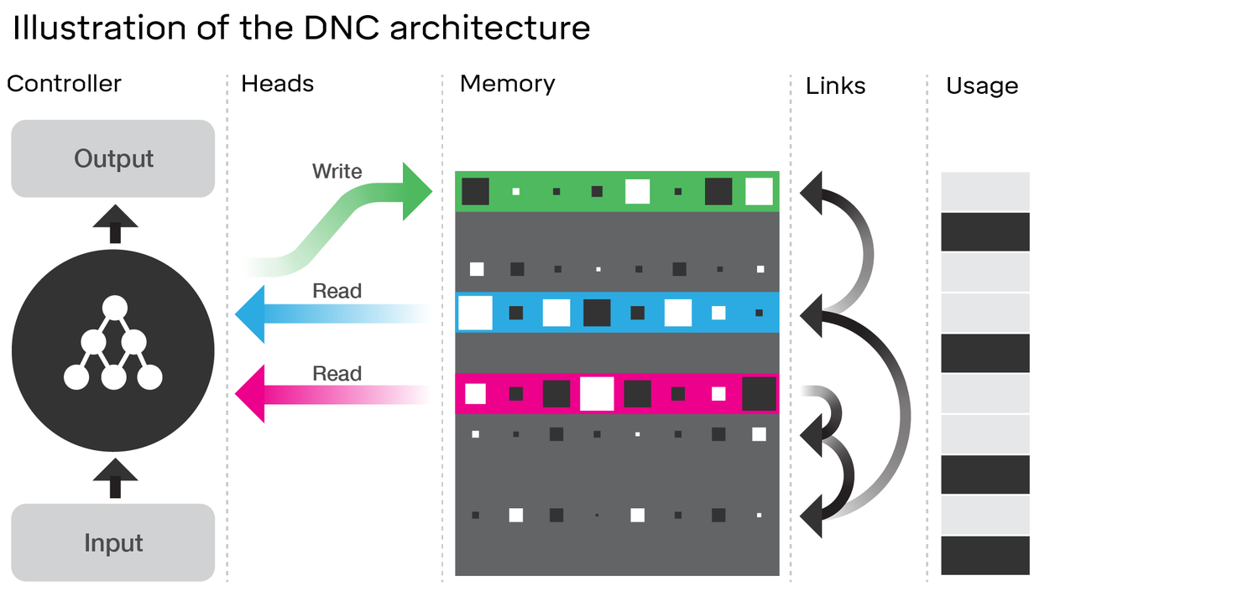
Differentiable neural computers (DeepMind)

Slide 21
https://nndl.github.io/

